Slide 1
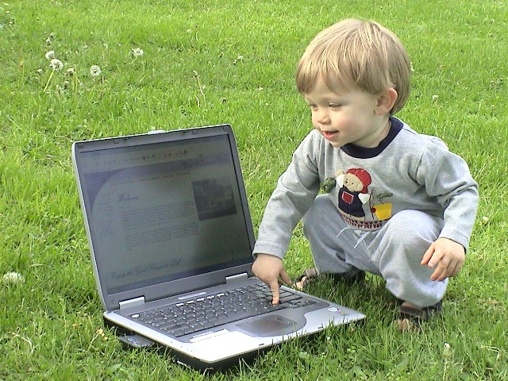
Дети в ИНТЕРНЕТЕ
Notes:
Социальная сеть и подростки – проблема ли это?
Примерно с 11 лет подростки начинают погружаться в активное общение со сверстниками, отводя родителей на второй план. Социальные сети дают возможность завести себе друзей, хобби, узнать много новой информации и избавиться от чувства одиночества, которое часто испытывают многие подростки. Там ребенок может найти единомышленников, поделиться душевными переживаниями, спросить совета у старших товарищей.
Общаясь в социальных сетях, подросток присоединяется к различным группам, субкультурам, знакомится с сомнительными людьми. Все это может плачевно обернуться для неустойчивой психики и даже жизни подростка, который легко входит в доверие и поддается влиянию.
Еще одна негативная сторона общения подростков в социальных сетях – ограничение коммуникативных возможностей в реальном мире. Часто подростки, привыкшие знакомиться «заочно», испытывают проблемы в завязывании реальных знакомств. Ведь в интернете ребенок может выбрать для себя любую роль, сделать себя лучше, красивее, придумать себя идеального, но в жизни все не так просто, оказывается, ты такой, какой ты есть, и некоторые, оказывается, не готовы принять это.
Подросток , у которого все хорошо в отношениях с близкими, не будет общаться с окружением, деструктивным для его психики, ведь человек не враг самому себе. И только если у подростка есть какая-то внутренняя боль — тогда он ищет кого-то, кто может ее с ним разделить.
Тогда он тянется в тематические группы в социальных сетях, общается в реальной жизни с теми, кто разделяет его переживания. Но окружение в данном случае — лишь второстепенный элемент, главное — это внутреннее состояние человека. Если у него нет определенных склонностей, никакой социум не сможет его к этому подтолкнуть.
Любой подросток стремится попасть в какую-нибудь группу, еще большей привлекательностью обладают необычные группы.
Взрослые привыкли считать переживания подростков мелкими и незначительными, иногда просто отказывая им в праве на эти переживания («да что ты понимаешь», «да какие твои годы», «у тебя еще будет тысяча таких мальчиков» и т.д.). И это вынуждает детей либо искать это право на стороне, либо просто молча страдать. Если кто-то, обладающий авторитетом для этого подростка, даст право на переживания или, тем более, выдаст информацию о том, что «ты особенный и можешь еще и увидеться с миром волшебства», то он точно получит немалый кредит доверия.
Социальная сеть и подростки – проблема ли это?
Примерно с 11 лет подростки начинают погружаться в активное общение со сверстниками, отводя родителей на второй план. Социальные сети дают возможность завести себе друзей, хобби, узнать много новой информации и избавиться от чувства одиночества, которое часто испытывают многие подростки. Там ребенок может найти единомышленников, поделиться душевными переживаниями, спросить совета у старших товарищей.
Общаясь в социальных сетях, подросток присоединяется к различным группам, субкультурам, знакомится с сомнительными людьми. Все это может плачевно обернуться для неустойчивой психики и даже жизни подростка, который легко входит в доверие и поддается влиянию.
Еще одна негативная сторона общения подростков в социальных сетях – ограничение коммуникативных возможностей в реальном мире. Часто подростки, привыкшие знакомиться «заочно», испытывают проблемы в завязывании реальных знакомств. Ведь в интернете ребенок может выбрать для себя любую роль, сделать себя лучше, красивее, придумать себя идеального, но в жизни все не так просто, оказывается, ты такой, какой ты есть, и некоторые, оказывается, не готовы принять это.
Подросток , у которого все хорошо в отношениях с близкими, не будет общаться с окружением, деструктивным для его психики, ведь человек не враг самому себе. И только если у подростка есть какая-то внутренняя боль — тогда он ищет кого-то, кто может ее с ним разделить.
Тогда он тянется в тематические группы в социальных сетях, общается в реальной жизни с теми, кто разделяет его переживания. Но окружение в данном случае — лишь второстепенный элемент, главное — это внутреннее состояние человека. Если у него нет определенных склонностей, никакой социум не сможет его к этому подтолкнуть.
Любой подросток стремится попасть в какую-нибудь группу, еще большей привлекательностью обладают необычные группы.
Взрослые привыкли считать переживания подростков мелкими и незначительными, иногда просто отказывая им в праве на эти переживания («да что ты понимаешь», «да какие твои годы», «у тебя еще будет тысяча таких мальчиков» и т.д.). И это вынуждает детей либо искать это право на стороне, либо просто молча страдать. Если кто-то, обладающий авторитетом для этого подростка, даст право на переживания или, тем более, выдаст информацию о том, что «ты особенный и можешь еще и увидеться с миром волшебства», то он точно получит немалый кредит доверия.

Slide 2
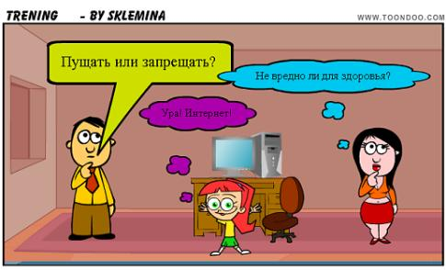
Сайты, подвергающие опасности:
«Тихий дом»
«Море китов»
«Тебя поставили на счетчик»
«Разбуди меня в 4.20 или иже с ним»
Notes:
90% суицидентов имели патологические формы воспитания в семье.
Опасные семейные ситуации, которые могут оказать влияние на развитие суицидального поведения у подростков:
- ссора или острый конфликт со значимыми взрослыми;
-несчастная любовь или разрыв романтических отношений;
- отвержение сверстников, травля (в том числе в социальных сетях);
- объективно тяжелая жизненная ситуация (потеря близкого человека, резкое общественное отвержение, тяжелое заболевание);
- личная неудача подростка на фоне высокой значимости и ценности социального успеха (особенно в семье);
- нестабильная семейная ситуация (развод родителей, конфликты, ситуации насилия);
- резкое изменение социального окружения (например, в результате смены места жительства).

Slide 3

Дети, «мишени» «групп смерти»
Дети из неблагополучных семей
Дети, которые, по их мнению лишены родительской любви ( неучастие и отстранение от жизни детей)
Безнадзорные дети
Дети с ранимой, неустойчивой психикой
Notes:
90% суицидентов имели патологические формы воспитания в семье.
Опасные семейные ситуации, которые могут оказать влияние на развитие суицидального поведения у подростков:
- ссора или острый конфликт со значимыми взрослыми;
-несчастная любовь или разрыв романтических отношений;
- отвержение сверстников, травля (в том числе в социальных сетях);
- объективно тяжелая жизненная ситуация (потеря близкого человека, резкое общественное отвержение, тяжелое заболевание);
- личная неудача подростка на фоне высокой значимости и ценности социального успеха (особенно в семье);
- нестабильная семейная ситуация (развод родителей, конфликты, ситуации насилия);
- резкое изменение социального окружения (например, в результате смены места жительства).
90% суицидентов имели патологические формы воспитания в семье.
Опасные семейные ситуации, которые могут оказать влияние на развитие суицидального поведения у подростков:
- ссора или острый конфликт со значимыми взрослыми;
-несчастная любовь или разрыв романтических отношений;
- отвержение сверстников, травля (в том числе в социальных сетях);
- объективно тяжелая жизненная ситуация (потеря близкого человека, резкое общественное отвержение, тяжелое заболевание);
- личная неудача подростка на фоне высокой значимости и ценности социального успеха (особенно в семье);
- нестабильная семейная ситуация (развод родителей, конфликты, ситуации насилия);
- резкое изменение социального окружения (например, в результате смены места жительства).

Slide 4
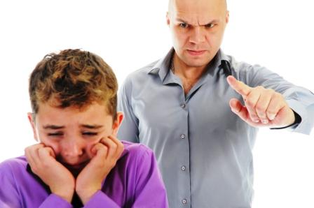
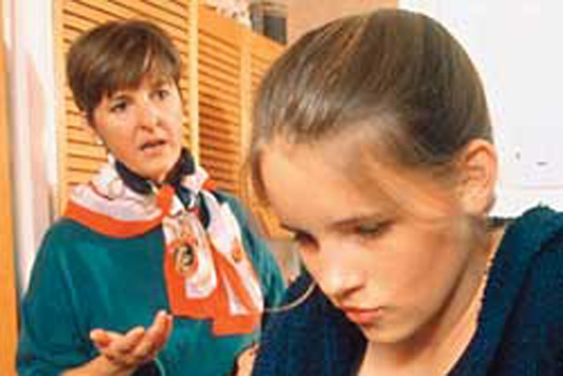
Факторы риска возникновения и развития
суицидального поведения у детей и подростков
- гипоопека (безнадзорность);
- игнорирование базовых потребностей;
- жестокое обращение;
- физическое и моральное насилие;
- гиперопека («кумир семьи»)
Социальные
- употребление алкоголя;
-психические расстройства: депрессия, шизофрения, зависимость от психоактивных веществ, патология характера;
- тяжелые соматические заболевания (ДЦП, сахарный диабет и др.)
Медицинские
Notes:
90% суицидентов имели патологические формы воспитания в семье.
Опасные семейные ситуации, которые могут оказать влияние на развитие суицидального поведения у подростков:
- ссора или острый конфликт со значимыми взрослыми;
-несчастная любовь или разрыв романтических отношений;
- отвержение сверстников, травля (в том числе в социальных сетях);
- объективно тяжелая жизненная ситуация (потеря близкого человека, резкое общественное отвержение, тяжелое заболевание);
- личная неудача подростка на фоне высокой значимости и ценности социального успеха (особенно в семье);
- нестабильная семейная ситуация (развод родителей, конфликты, ситуации насилия);
- резкое изменение социального окружения (например, в результате смены места жительства).

Slide 5
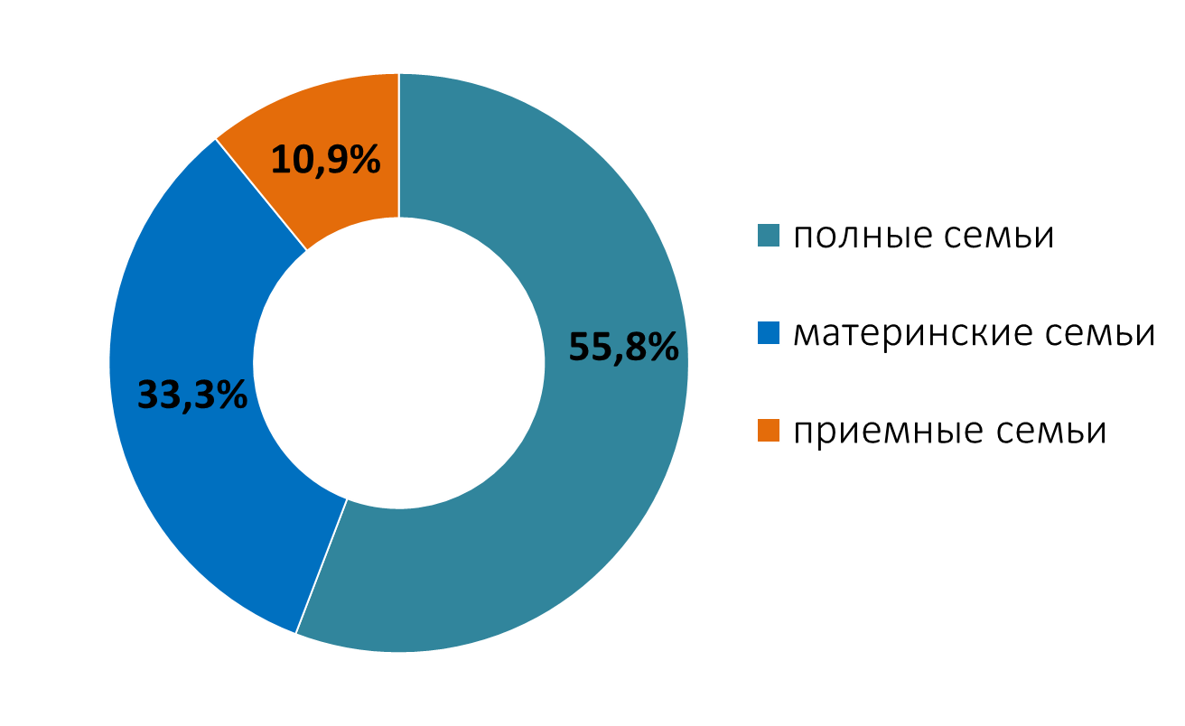
Характеристика семей несовершеннолетних, совершивших суицидальные попытки и суициды
Сведения Тюменского Центра суицидальной превенции за 2013-2016 гг.
Notes:
Однако, анализ причин суицидального поведения подростков показывает, что лишь 8% семей, в которых они воспитывались, относятся к семьям с асоциальной направленностью.

Slide 6

СИМВОЛИКА «САЙТОВ СМЕРТИ»

Slide 7

СИМВОЛИКА «САЙТОВ СМЕРТИ»

Slide 8
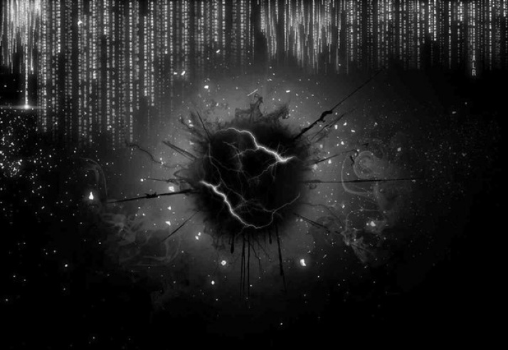
СИМВОЛИКА «САЙТОВ СМЕРТИ»

Slide 9
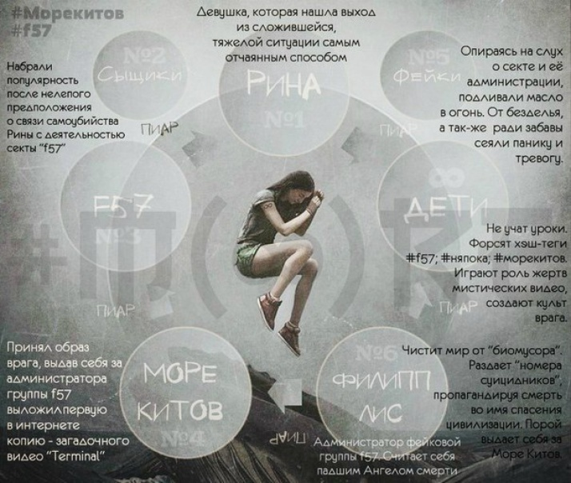
СИМВОЛИКА «САЙТОВ СМЕРТИ»

Slide 10
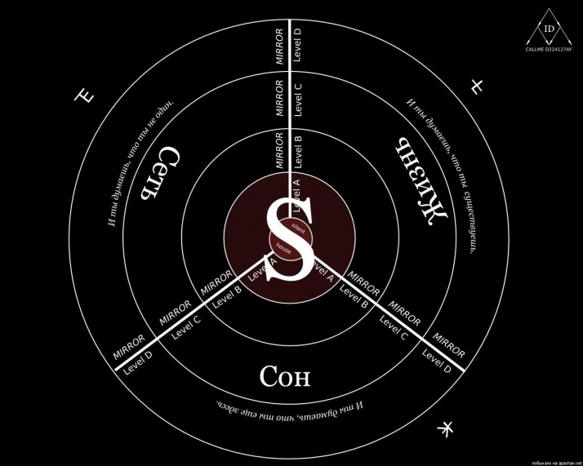
СИМВОЛИКА «САЙТОВ СМЕРТИ»

Slide 11

СИМВОЛИКА «САЙТОВ СМЕРТИ»

Slide 12
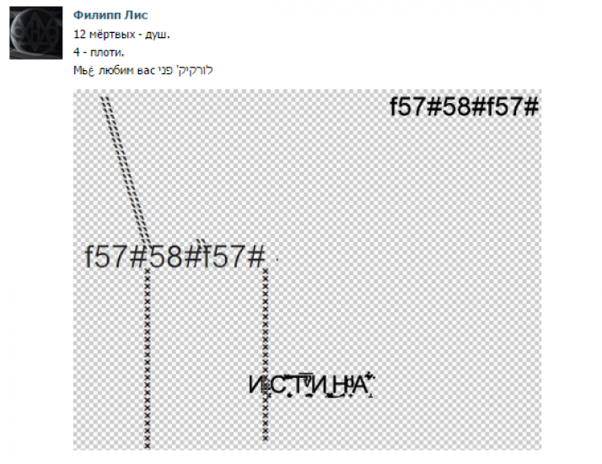
Опознавательные знаки:

Slide 13
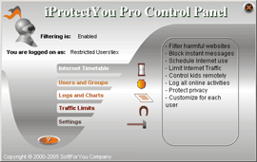
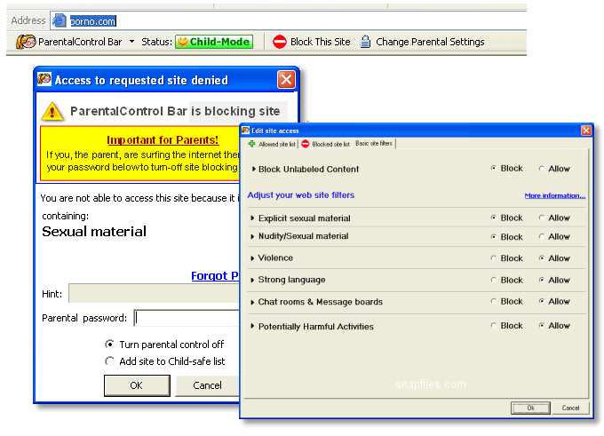
Как же уберечь ребенка от всего этого кибернетического ужаса?
iProtectYou Pro 7.11 - программа для запрета показа нежелательного содержимого в Интернете.
ParentalControl – дополнение к Internet Explorer, которое помогает родителям предотвратить доступ детям к сайтам для взрослых.

Slide 14
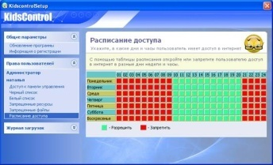

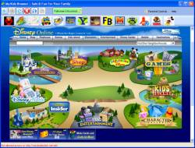
Предназначение KidsControl – контроль времени, которое ребенок проводит в интернете.
My Kids Browser и Kidoz– веб браузеры для детей. Содержит предопределенный список сайтов для детей, а родители могут добавить произвольный список Web сайтов для доступа.

Slide 15

Посетите данные сайты
Защита детей от интернет – угроз http://www.securitylab.ru/software/1423/
Интернет-угрозы http://ru-best.ru/ugroza.htm
Как оградить детей от интернет-угроз? http://www.trud.ru/article/05-02-2010/236101_kak_ogradit
_detej_ot_internet-ugroz.html

Slide 16

Вместо заключения
Ценить жизнь молодым людям помогает любовь, понимание и сочувствие.
От отчаянного шага может удержать возможность поговорить по душам с близким человеком, который выслушает, посочувствует и поймет.

